Slide 1

БЮДЖЕТ ДЛЯ ГРАЖДАН
О ПРОЕКТЕ БЮДЖЕТА БОЛЬШЕБЕРЕЗНИКОВСКОГО МУНИЦИПАЛЬНОГО РАЙОНА
НА 2021 ГОД И ПЛАНОВЫЙ
ПЕРИОД 2022 И 2023 ГОДОВ

Slide 2
Уважаемые жители Большеберезниковского района
Вашему вниманию предоставлен «Бюджет для граждан», который познакомит вас с положениями основного финансового документа Большеберезниковского района на 2021 год и плановый период 2022 и 2023 годов.
Бюджет для граждан – это упрощенная версия бюджетного документа, которая использует неформальный язык и доступные форматы, чтобы облегчить для граждан понимание бюджета, объяснить им планы и действия администрации района во время бюджетного года. Он создается для повышения финансовой грамотности населения и активности общественного контроля за муниципальными расходами.
Представленная информация предназначена для широкого круга пользователей и будет интересна всем категориям населения.
С уважением,
Глава Большеберезниковского района
И.И. Игонов

Slide 3
Обращение Заместителя Главы Большеберезниковского муниципального района – начальника управления финансов
Уважаемые жители Большеберезниковского муниципального района!
Главной задачей государства является обеспечение достойного уровня жизни его граждан. Многочисленные функции по обеспечению образования, безопасности граждан государство осуществляет при помощи государственного бюджета.
Участие бюджета в реализации государственной политики происходит следующим образом.
1. В ходе составления бюджета планируются расходы на реализацию мероприятий предстоящего периода.
2. В ходе исполнения бюджета средства доходят до их получателей, происходит контроль за правильным и полным расходованием средств, своевременным поступлением доходов.
3. После завершения года составляется отчет об исполнении бюджета, анализируются достигнутые результаты запланированных мероприятий.
Перед вами брошюра «Бюджет для граждан», созданная для того, чтобы каждый житель Больших Березников был осведомлен, как формируется и расходуется Большеберезниковский бюджет, в каком объеме средства поступают в бюджет и на какие направления они расходуются, и наконец, что планируется сделать на предстоящий период 2021-2023 годов.
А.В. Бояркин, Управление финансов администрации
Большеберезниковского муниципального
района Республики Мордовия

Slide 4
Оглавление
1) Основные социально-экономические показатели Большеберезниковского муниципального района
2) Основные характеристики бюджета Большеберезниковского муниципального района
3) Доходы бюджета Большеберезниковского муниципального района
4) Расходы бюджета Большеберезниковского муниципального района
5) Взаимодействие с общественностью

Slide 5
1. Основные социально-экономические показатели Большеберезниковского муниципального района

Slide 6
Оглавление раздела
1. Административно - территориальное деление Большеберезниковского муниципального района Республики Мордовия
2. Основные показатели социально-экономического развития Большеберезниковского муниципального района Республики Мордовия за 2019-2020 гг. и прогноз до года
3. Глоссарий
4. Бюджетный процесс в Большеберезниковском муниципальном районе Республики Мордовия
5. Основные направления бюджетной политики Большеберезниковского муниципального района Республики Мордовия на 2021 год и на плановый период 2022 и 2023 годов

Slide 7

Административно-территориальное деление Большеберезниковского муниципального района Республики Мордовия по состоянию на 01.10.2020 года
1 муниципальный район
12 сельских поселений
Оценка численности постоянного населения Большеберезниковского муниципального района 11 993 человек

Slide 8
Основные социально-экономические показатели Большеберезниковского муниципального района Республики Мордовия за 2019 год и прогноз до 2023 года
Показатели | Отчет за 2019 год | Проект
 |  | 2020 год | темп роста | 2021 год | темп роста | 2022 год | темп роста | 2023 год | темп роста
1 | 2 | 3 | 4 | 5 | 6 | 7 | 8 | 9 | 10
Индекс потребительских цен, % | 105,7 | 100,8 | 95,4 | 105,3 | 104,5 | 110,1 | 104,6 | 107,2 | 97,4
Прибыль прибыльных организаций, тыс. руб. | 22 021,0 | 25 508,0 | 115,8 | 27 191,0 | 106,6 | 28 418,0 | 104,5 | 29 389,0 | 103,4
Фонд оплаты труда, тыс. рублей | 510 008,0 | 525 308,0 | 103,0 | 568 908,0 | 108,3 | 600 766,0 | 223,4 | 641 718,0 | 106,8
Закупки скота и птицы от сельскохозяйственных товаропроизводителей, тонн | 291,0 | 291,0 | 100,0 | 236,0 | 81,1 | 240,0 | 101,7 | 244,0 | 101,7
Закупки молока от сельскохозяйственных товаропроизводителей, тонн | 5 380,0 | 5 050,0 | 93,9 | 5 486,0 | 108,6 | 6 505,0 | 118,6 | 6 983,0 | 107,3
Общая площадь введенного жилья с учетом индивидуального строительства, кв.м. | 4 305,0 | 4 400,0 | 102,2 | 4 500,0 | 102,3 | 4 750,0 | 105,6 | 5 200,0 | 109,5
Объем отгруженных товаров собственного производства, тыс. руб. | 478 054,4 | 385 027,0 | 82,6 | 618 633,0 | 156,6 | 623 434,0 | 100,8 | 637 914,0 | 102,3
Объем оборота розничной торговли во всех каналах реализации тыс. рублей | 1 197 032,2 | 1 262 909,0 | 105,5 | 1 365 469,0 | 108,1 | 1 464 121,0 | 107,2 | 1 569 889,0 | 107,2

Slide 9
Глоссарий
Бюджет – план доходов и расходов государства на предстоящий финансовый год
Доходы – денежные средства, поступающие в бюджет
Расходы – денежные средства, выплачиваемые из бюджета
Бюджетная система – совокупность федерального бюджета, бюджетов субъектов Российской Федерации, местных бюджетов и бюджетов государственных и внебюджетных фондов
Межбюджетные трансферты – средства, предоставляемые бюджетом вышестоящего уровня бюджетной системы бюджету нижестоящего уровня бюджетной системы
Консолидированный бюджет – свод районного и сельских поселений
Дефицит бюджета – превышение расходов бюджета над его доходами
Профицит бюджета – превышение доходов бюджета над его расходами

Slide 10
Федеральный бюджет
Бюджеты государственных внебюджетных фондов
Межбюджетные трансферты
Бюджет субъекта
Консолидированный бюджет
Местный бюджет
Бюджетная система Российской Федерации

Slide 11
Бюджетный процесс – ежегодное формирование и исполнение бюджета
В ходе бюджетного процесса бюджет проходит следующие стадии:
Составление
Рассмотрение и утверждение
Исполнение
Составление, рассмотрение и утверждение отчетности

Slide 12
Бюджетный процесс в Большеберезниковском муниципальном районе (на примере 2020 года)
2020 г. | Бюджет 2020 – 2022 гг. | Бюджет 2020 – 2022 гг. | Бюджет на 2021 - 2023 гг.
Январь-Март | Составление отчета об исполнении бюджета | Исполнение бюджета, составление отчетов об исполнении бюджета за 1 квартал, полугодие и 9 месяцев текущего года | Определение основных подходов к формированию бюджета
Апрель | Проверка отчета |  | Разработка/корректировка методики и нормативов планирования бюджетных ассигнований
Май | Внесение отчета на рассмотрение сессии Совета депутатов
Июнь | Рассмотрение годового отчета Государственным Собранием РМ. Утверждение либо отклонение закона об исполнении республиканского бюджета |  | Работа отделов по подготовке и обоснованию бюджетных ассигнований
Июль
Август |  |  | Основные направления бюджетной политики. Прогноз социально-экономического развития.
Сентябрь
Октябрь |  |  | Внесение администрацией Большеберезниковского муниципального района проекта о бюджете Большеберезниковского муниципального района в Совет депутатов
Ноябрь |  |  | Рассмотрение Советом депутатов проекта о бюджете Большеберезниковского муниципального района. Проведение публичных слушаний по проекту о бюджете Большеберезниковского муниципального района Утверждение бюджета Большеберезниковского муниципального района, сессии Совета депутатов
Декабрь

Slide 13
Составление бюджета основывается на
Прогнозе социально-экономического развития Большеберезниковского муниципального района (разрабатывает отдел экономического развития предпринимательства и торговли Большеберезниковского муниципального района)
Основных направлениях бюджетной политики, основных направлениях налоговой политики Большеберезниковского муниципального района (разрабатывает управление финансов администрации Большеберезниковского муниципального района)
Муниципальных программах – разрабатывают отраслевые отделы администрации Большеберезниковского муниципального района.

Slide 14
Основные направления бюджетной политики Большеберезниковского муниципального района Республики Мордовия на 2021 год и на плановый период 2022 и 2023 годов
1)обеспечение устойчивости и сбалансированности бюджета Большеберезниковского муниципального района Республики Мордовия, сохранение долговой устойчивости в условиях ухудшения экономической ситуации, связанной с распространением новой коронавирусной инфекции, и падения собственных доходов;
2) концентрация финансовых ресурсов на достижении целей, показателей и результатов региональных проектов, направленных на достижение соответствующих результатов федеральных проектов.
3) повышение эффективности использования бюджетных средств путем принятия мер, направленных на:
неустановление расходных обязательств, не обеспеченных реальными доходными источниками и не связанных с решением вопросов, отнесенных Конституцией Российской Федерации, федеральными законами к полномочиям органов местного самоуправления Большеберезниковского муниципального района Республики Мордовия;
предоставление мер социальной поддержки с соблюдением критериев адресности и нуждаемости с целью оптимального перераспределения бюджетных средств для оказания поддержки наиболее социально незащищенным категориям граждан;
повышение качества оказания муниципальных услуг (работ) за счет проведения оптимизационных мероприятий структуры сети и штатной численности муниципальных учреждений Большеберезниковского муниципального района Республики Мордовия на основе сокращения невостребованных муниципальных услуг (работ), перевода ряда обеспечивающих функций и услуг на условия аутсорсинга, централизации функций бухгалтерского учета, закупочной деятельности, управления кадрами;
поддержание оптимальных объемов и структуры расходов на реализацию функций и полномочий органов местного самоуправления Большеберезниковского муниципального района Республики Мордовия, стимулирование их к поиску внутренних резервов и оптимизации бюджетных расходов, исключение дублирования функций и полномочий;
неувеличение штатной численности работников аппаратов органов местного самоуправления Большеберезниковского муниципального района Республики Мордовия, за исключением случаев, связанных с изменением функций и полномочий в соответствии с законодательством Российской Федерации и Республики Мордовия;
соблюдение норматива формирования расходов на содержание органов местного самоуправления Большеберезниковского муниципального района Республики Мордовия, установленного Правительством Республики Мордовия;
совершенствование системы закупок товаров, работ, услуг для обеспечения муниципальных нужд Большеберезниковского муниципального района Республики Мордовия, в том числе путем:
- планирования закупок для обеспечения муниципальных нужд Большеберезниковского муниципального района Республики Мордовия в неразрывной связи с бюджетным процессом;
- централизации полномочий на определение поставщиков (подрядчиков, исполнителей) для заказчиков Большеберезниковского муниципального района Республики Мордовия в отношении закупок, осуществляемых конкурентными способами, начальная (максимальная) цена которых превышает 100 тыс. рублей, в целях эффективного использования бюджетных средств и снижения количества нарушений при описании объектов закупок;
- расширения практики проведения совместных процедур определения поставщиков в целях консолидации закупок одной и той же продукции;
- построения эффективной системы осуществления контроля за исполнением муниципальных контрактов, в том числе полноты и качества удовлетворения муниципальных нужд Большеберезниковского муниципального района Республики Мордовия;
повышение эффективности работы с муниципальным имуществом Большеберезниковского муниципального района Республики Мордовия в целях оптимизации расходов на содержание муниципального имущества Большеберезниковского муниципального района Республики Мордовия, а именно:
- проведение мероприятий по изъятию, продаже или сдаче в аренду в установленном порядке излишнего, неиспользуемого или используемого не по назначению муниципального имущества Большеберезниковского муниципального района Республики Мордовия, а также по постановке на учет неучтенных объектов Большеберезниковского муниципального района Республики Мордовия, выявленных после проведения инвентаризации;
- высвобождение неэффективно используемых ресурсов для их перенаправления на решение приоритетных задач;
- недопущение роста кредиторской и дебиторской задолженности и принятие мер по их ликвидации;
развитие и совершенствование системы финансового контроля путем:
- стандартизации контрольной деятельности в соответствии с федеральными стандартами внутреннего муниципального финансового контроля, предусматривающую единые принципы контрольной деятельности, правила планирования контрольных мероприятий, оформления и реализации их результатов;
- усиления контроля за соблюдением требований к обоснованию муниципальных закупок, правил нормирования, обоснования начальной максимальной цены контракта и за исполнением контрактов;
- ориентации муниципального финансового контроля на оценку эффективности муниципальных ресурсов, переход с контроля над финансовыми потоками к контролю за результатами их использования;
- повышение надежности и эффективности внутреннего финансового аудита, контроля за деятельностью муниципальных учреждений Большеберезниковского муниципального района Республики Мордовия;
- повышение качества финансового менеджмента, осуществляемого главными администраторами средств бюджета Большеберезниковского муниципального района Республики Мордовия;
- проведение работы по оптимизации бюджетных расходов на реализацию инфраструктурных проектов, в том числе путем привлечения частных инвесторов;
- приоритетное финансирование мероприятий, связанных с завершением строительства (реконструкции) объектов с высокой степенью готовности, а также объектов, строящихся с привлечением средств федерального бюджета и за счет внебюджетных источников, с учетом положений постановления Правительства Российской Федерации от 24 октября 2018 г. N 1268 "Об утверждении общих требований к установлению случаев и условий продления срока исполнения бюджетной меры принуждения";
4) развитие системы межбюджетных отношений;
5) обеспечение прозрачности и открытости бюджетного процесса, доступности информации о муниципальных финансах Большеберезниковского муниципального района Республики Мордовия.

Slide 15
2. Основные
характеристики бюджета Большеберезниковского муниципального района

Slide 16
Оглавление раздела
1. Исполнение консолидированных бюджетов Большеберезниковского муниципального района
2. Основные характеристики консолидированного бюджета Болшеберезниковского муниципального района
3. Основные характеристики бюджета Большеберезниковского муниципального района
4. Профицит бюджета Большеберезниковского муниципального района
5. Межбюджетные трансферты
6. Программный бюджет в Большеберезниковском районе
7. Доля расходов бюджета Большеберезниковского муниципального района на социальную сферу

Slide 17
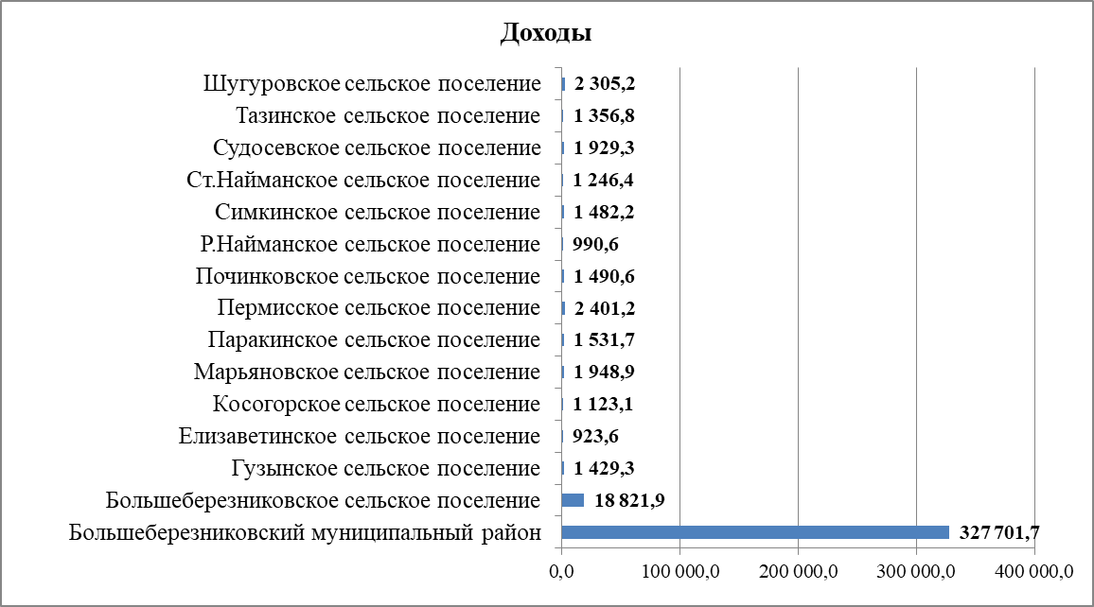
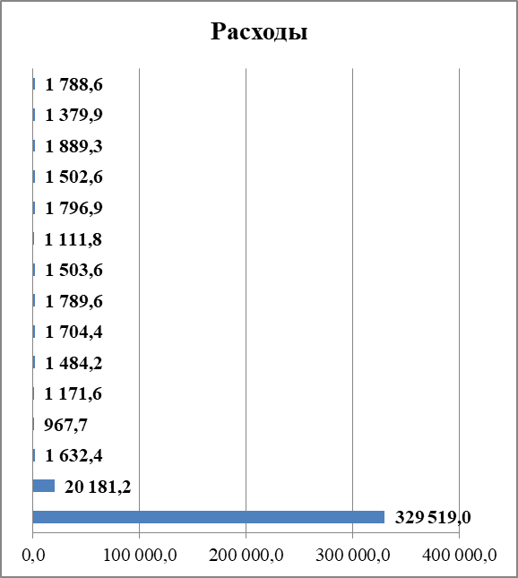
Исполнение консолидированных бюджетов Большеберезниковского муниципального района на 01.01.2020 г., тыс. рублей

Slide 18
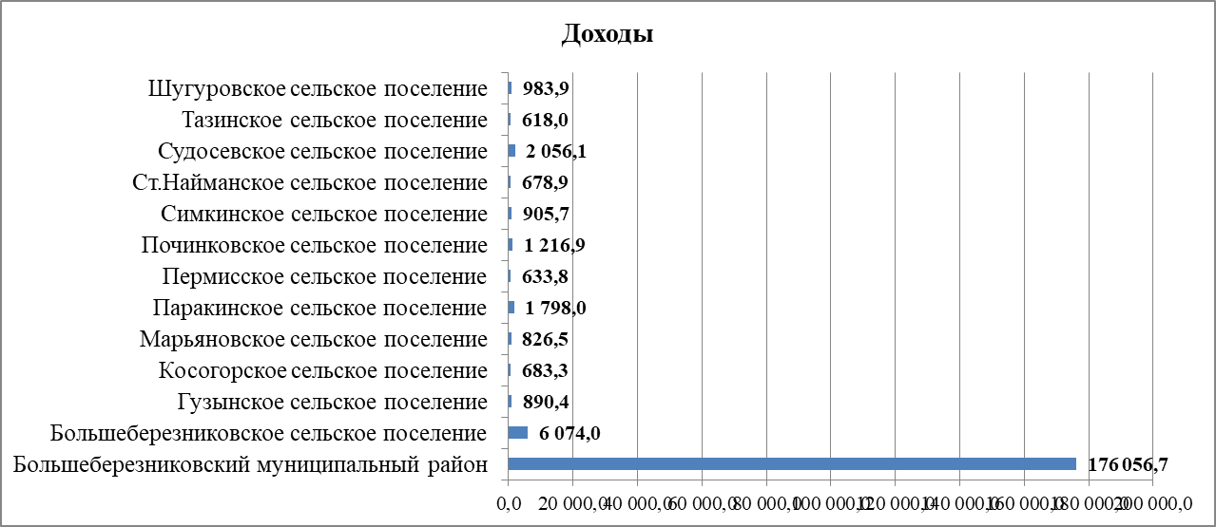
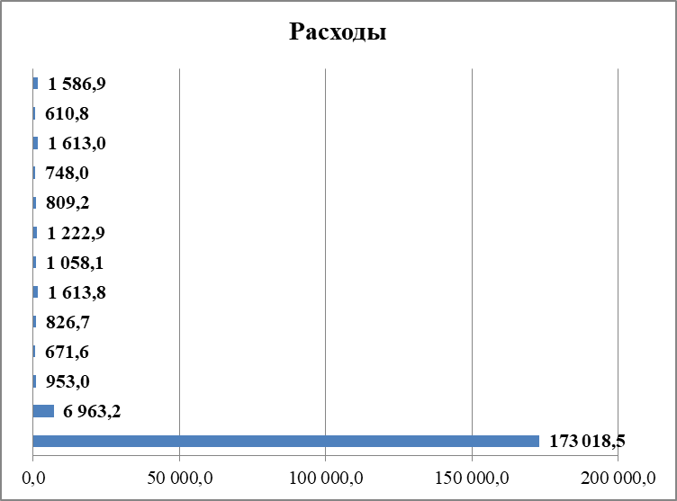
Исполнение консолидированных бюджетов Большеберезниковского муниципального района на 01.10.2020 г., тыс. рублей

Slide 19
Основные характеристики консолидированного бюджета Большеберезниковского муниципального района
-3 295,1
2019 год 2020 год 2021 год 2022 год 2023 год
по 2023 год указаны плановые значения

Slide 20
Основные характеристики бюджета Большеберезниковского муниципального района
2019 год 2020 год 2021 год 2022 год 2023 год
Здесь и далее, если не указано иное, данные предоставлены в соответствии с :
2020-2022 гг. –Решение сессии Совета депутатов шестого созыва Большеберезниковского муниципального района Республики Мордовия от 27.12.2019 г. № 322 «О бюджете Большеберезниковского муниципального района на 2020 год и плановый период 2021 и 2022 годов»

Slide 21
Дефицит бюджета Большеберезниковского муниципального района
Показатель | 2019 год | 2020 год | 2021 год | 2022 год | 2023 год
1 | 2 | 3 | 4 | 5 | 6
Дефицит, всего | - 1 817,3 | 10,4 | 11,0 | 10,0 | 9,0
Источники финансирования дефицита
Иные источники | 0,0 | 0,0 | 0,0 | 0,0 | 0,0
Изменение остатков средств | 0,0 | 0,0 | 0,0 | 0,0 | 0,0

Slide 22
Межбюджетные трансферты – помощь, передаваемая бюджету другого уровня
Межбюджетный трансферт | Характеристика
Дотации | - предоставляются без целевого назначения (в качестве финансовой помощи)
Иные межбюджетные трансферты | - предоставляются в случаях и в порядке, предусмотренных бюджетным законодательством

Slide 23
Межбюджетные трансферты, передаваемые из бюджета Большеберезниковского муниципального района сельским поселениям:

Slide 24
Программный бюджет в Большеберезниковском районе
Муниципальная программа – стратегический документ, определяющий цель, задачи, результаты, основные направления и инструменты муниципальной политики, направленные на достижение целей и реализацию муниципальных приоритетов.
Решением сессии о бюджете Большеберезниковского муниципального района Республики Мордовия на 2021-2023 годы предусмотрено реализация 6 муниципальных программ
Показатель | Единица измерения | 2019 | 2020 | 2021 | 2022 | 2023
Расходы | тыс. рублей | 329 519,0 | 172 550,7 | 159 925,3 | 167 118,2 | 251 339,1
в том числе в рамках муниципальных программ | тыс. рублей | 277 479,8 | 125 963,2 | 116 962,9 | 130 927,6 | 213 935,7
Доля муниципальных программ в общих расходах | % | 84,2 % | 73,0 % | 73,1 % | 78,3 % | 85,1 %

Slide 25
3. Доходы бюджета Большеберезниковского муниципального района

Slide 26
1. Доходная часть бюджета Большеберезниковского муниципального района
2. Структура налоговых доходов бюджета Большеберезниковского муниципального района
3. Структура неналоговых доходов бюджета Большеберезниковского муниципального района

Slide 27
Доходная часть бюджета Большеберезниковского муниципального района

Slide 28
Структура налоговых доходов бюджета Большеберезниковского муниципального района

Slide 29
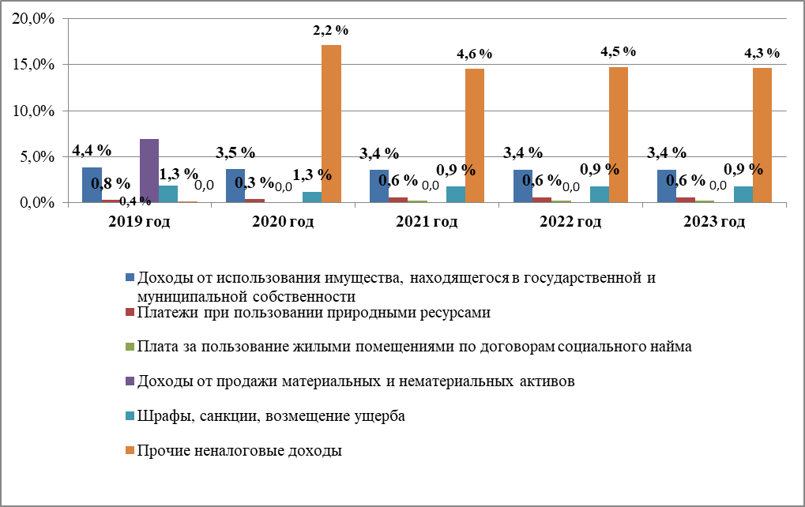
Структура неналоговых доходов бюджета Большеберезниковского муниципального района

Slide 30
4. Расходы бюджета
Большеберезниковского
муниципального района

Slide 31
Оглавление раздела
Группировка расходов бюджета Большеберезниковского муниципального района
Функциональная структура расходов бюджета Большеберезниковского муниципального района
Программная структура расходов бюджета Большеберезниковского муниципального района
Структура расходов бюджета Большеберезниковского муниципального района по видам расходов

Slide 32
В бюджете Большеберезниковского муниципального района расходы предоставлены тремя способами:
1. Функциональная структура – по направлениям расходования средств (разделам бюджетной классификации)
Код бюджетной классификации имеет вид:
17 знаков
2. Ведомственная структура – по министерствам (ведомствам), осуществляющим расходы
Код бюджетной классификации имеет вид:
20 знаков
3. Программная структура – по реализуемым муниципальным программам
Код бюджетной классификации имеет вид:
20 знаков
Раздел |  | Подраздел |  | Целевая статья расходов |  |  |  |  |  |  |  |  |  | Вид расходов
 |  |  |  | Государственная программа |  | Подпрограмма | Основные мероприятие |  | Направление расходов
1 | 2 | 3 | 4 | 5 | 6 | 7 | 8 | 9 | 10 | 11 | 12 | 13 | 14 | 15 | 16 | 17
Администратор |  |  | Раздел |  | Подраздел |  | Целевая статья расходов |  |  |  |  |  |  |  |  |  | Вид расходов
 |  |  |  |  |  |  | Государственная программа |  | Подпрограмма | Основные мероприятие |  | Направление расходов
1 | 2 | 3 | 4 | 5 | 6 | 7 | 8 | 9 | 10 | 11 | 12 | 13 | 14 | 15 | 16 | 17 | 18 | 19 | 20
Целевая статья расходов |  |  |  |  |  |  |  |  |  | Вид расходов |  |  | Раздел |  | Подраздел |  | Администратор
Государственная программа |  | Подпрограмма | Основные мероприятие |  | Направление расходов
1 | 2 | 3 | 4 | 5 | 6 | 7 | 8 | 9 | 10 | 11 | 12 | 13 | 14 | 15 | 16 | 17 | 18 | 19 | 20

Slide 33
Функциональная структура расходов бюджета Большеберезниковского муниципального района
Номер раздела | Наименование раздела | 2019 год | 2020 год | 2021 год | 2022 год | 2023 год
ВСЕГО расходов, тыс. рублей |  | 329 519,0 | 172 550,7 | 159 925,3 | 167 118,2 | 251 339,1
01 | общегосударственные вопросы | 33 981,5 | 24 299,1 | 24 264,9 | 19 328,9 | 20 083,6
03 | национальная безопасность и правоохранительная деятельность | 2 708,7 | 2 053,3 | 2 128,0 | 2 142,1 | 2 108,6
04 | национальная экономика | 5 179,2 | 5 763,3 | 6 644,6 | 7 745,3 | 8 895,6
05 | жилищно-коммунальное хозяйство | 782,4 | 4 383,7 | 0,0 | 10 214,3 | 97 495,4
07 | образование | 181 693,7 | 95 185,9 | 89 846,8 | 92 477,6 | 87 326,6
08 | культура, кинематография | 87 861,5 | 18 377,7 | 19 847,7 | 15 951,0 | 7 784,4
10 | социальная политика | 10 830,7 | 15 966,4 | 13 539,9 | 13 474,1 | 13 591,1
11 | физическая культура и спорт | 543,5 | 106,7 | 108,8 | 113,1 | 117,5
12 | средства массовой информации | 1 800,0 | 1 500,0 | 1 500,0 | 1 500,0 | 1 500,0
13 | обслуживание государственного и муниципального долга | 81,4 | 100,0 | 100,0 | 100,0 | 100,0
14 | межбюджетные трансферты | 4 056,4 | 4 814,6 | 1 944,6 | 14,6 | 14,6

Slide 34


Подразделы раздела 01
«Общегосударственные вопросы»
01 02 Функционирование высшего должностного лица субъекта Российской Федерации и муниципального образования
01 13
Другие общегосударственные вопросы
Раздел 01 «Общегосударственные вопросы»
01 11
Резервные фонды
01 04 Функционирование Правительства Российской Федерации, высших исполнительных органов государственной власти субъектов Российской Федерации, местных администраций
01 07
Обеспечение проведения выборов и референдумов
01 06
Обеспечение деятельности финансовых, налоговых и таможенных органов и органов финансового (финансово-бюджетного надзора)
01 05 Судебная система

Slide 35
Расходы Большеберезниковского бюджета по разделу 01 «Общегосударственные вопросы» в 2019-2023 гг. (тыс. рублей)
2019 год
2020 год
2 962,8

Slide 36
2021 год
60,0
2022 год
2023 год

Slide 37
Подразделы раздела 03 «Национальная безопасность и правоохранительная деятельность»
Раздел 03 «Национальная безопасность и правоохранительная деятельность»
03 09
Защита населения и территории от чрезвычайных ситуаций природного и техногенного характера, гражданская оборона
03 04 Органы юстиции

Slide 38
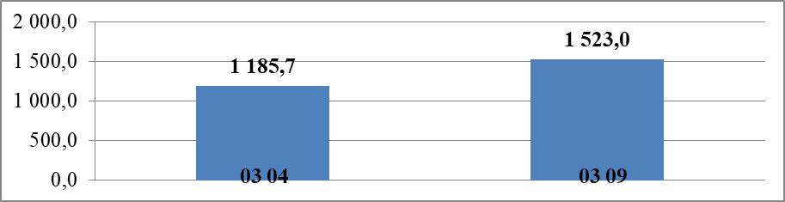
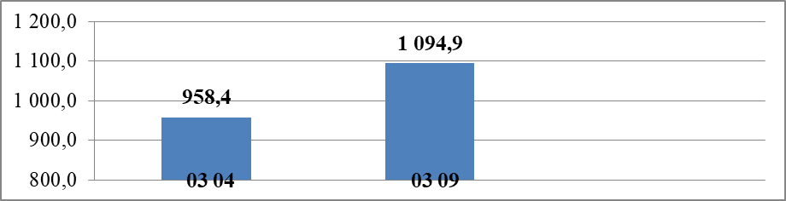
Расходы Большеберезниковского бюджета по разделу 03 «Национальная безопасность и правоохранительная деятельность» в 2019-2023 гг. (тыс. рублей)
2019 год
2020 год

Slide 39
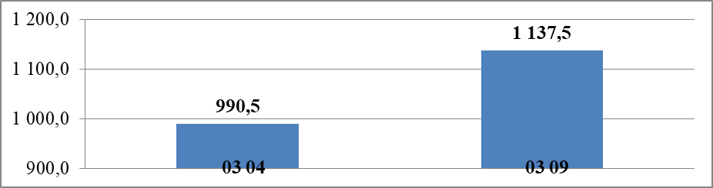
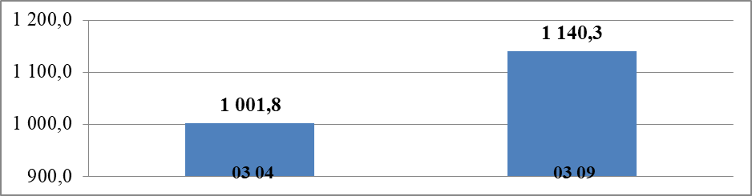
2021 год
2022 год
2023 год

Slide 40
Подразделы раздела 04
«Национальная экономика»
04 05 Сельское хозяйство и рыболовство
04 09
Дорожное хозяйство (дорожные фонды)
Раздел 04 «Национальная экономика»

Slide 41
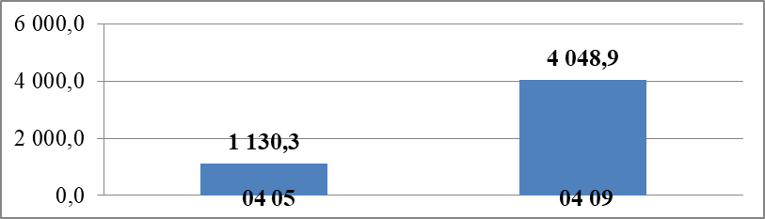
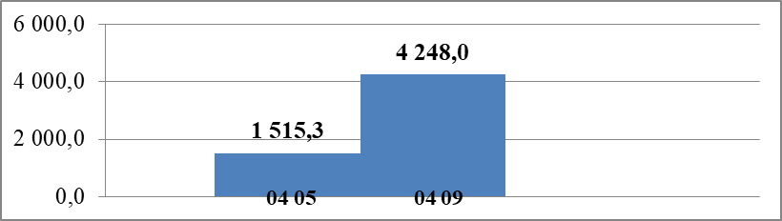
Расходы Большеберезниковского бюджета по разделу 04 «Национальная экономика» в 2019-2023 гг. (тыс. рублей)
2019 год
2020 год

Slide 42
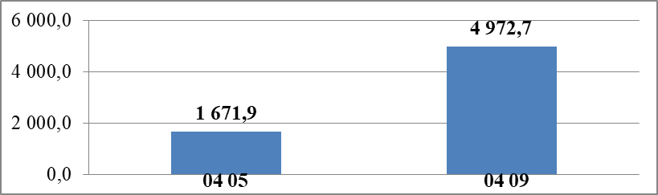
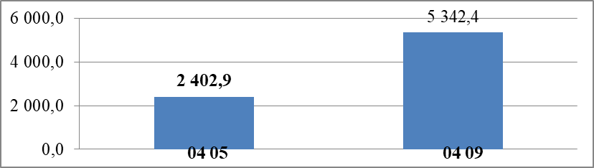
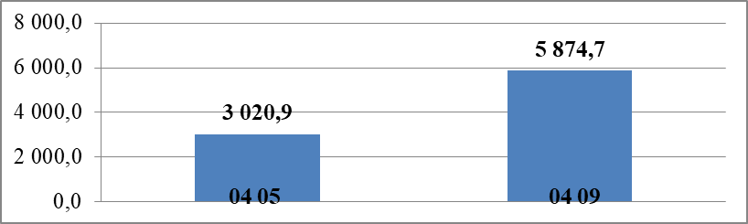
2021 год
2022 год
2023 год

Slide 43

Подразделы раздела 05
«Национальная экономика»
05 02 Коммунальное хозяйство
0505
Другие вопросы в области жилищно-коммунального хозяйства
Раздел 05 «Жилищно-коммунальное хозяйство»
0503
Благоустройство

Slide 44
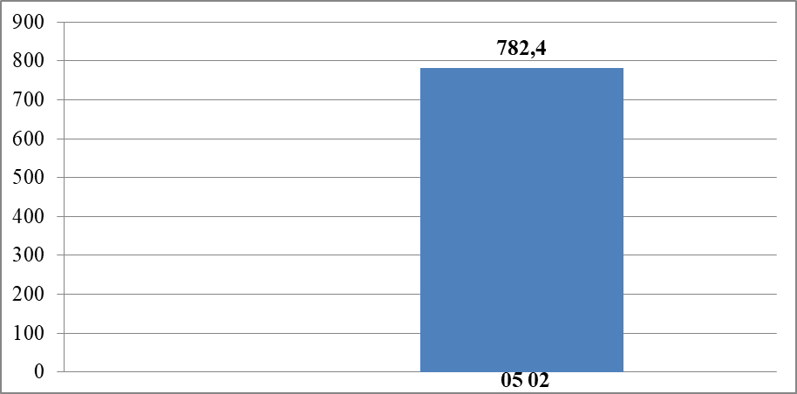
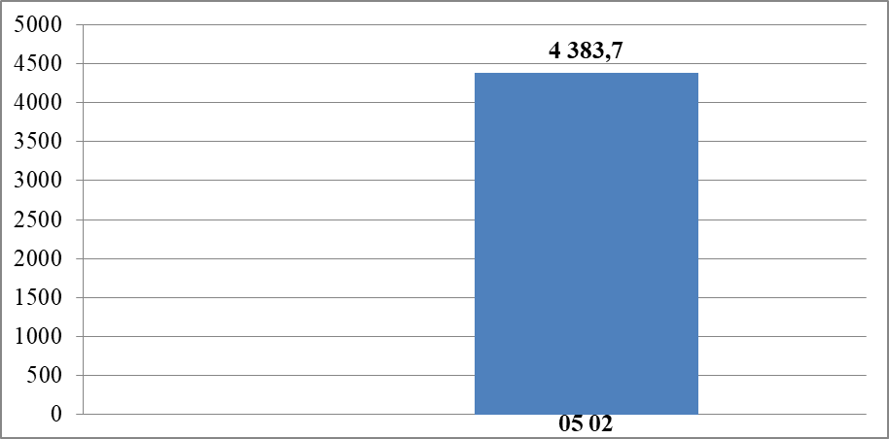
Расходы Большеберезниковского бюджета по разделу 05 «Жилищно-коммунальное хозяйство» в 2019-2023 гг. (тыс. рублей)
2019 год
5 297,2
2020 год

Slide 45
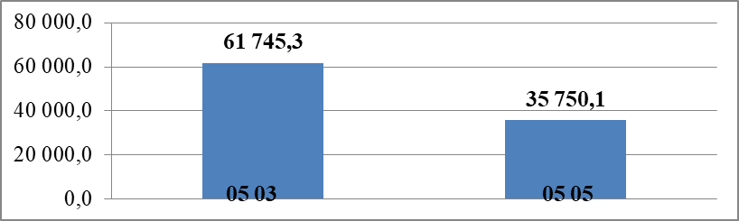
2022 год

Slide 46
Подразделы раздела 07
«Образование»
07 01 Дошкольное образование
07 09
Другие вопросы в области образования
Раздел 07 «Образование»
07 03 Дополнительное образование детей
07 02
Общее образование
07 07
Молодежная политика

Slide 47
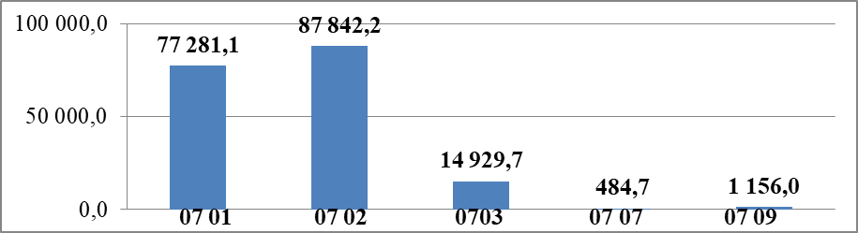
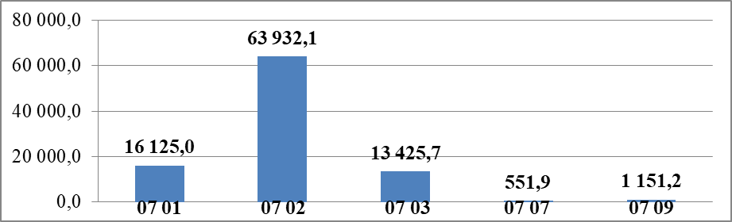
Расходы Большеберезниковского бюджета по разделу
07 «Образование» в 2019-2023 гг.
(тыс. рублей)
2019 год
2020 год

Slide 48
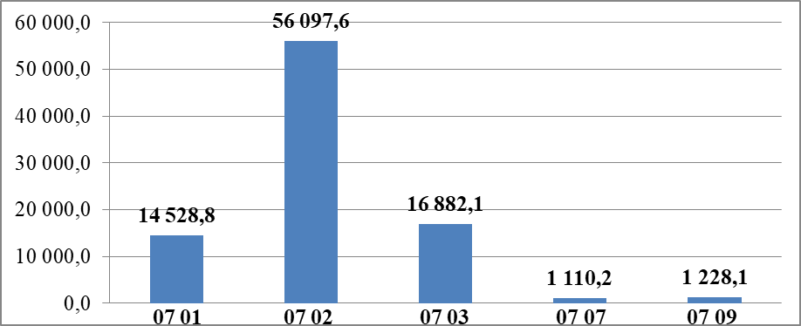
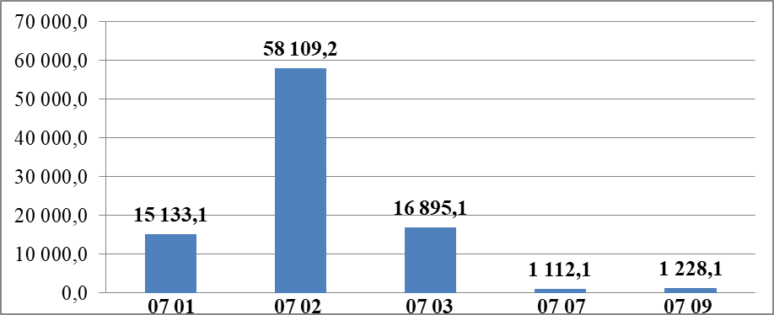
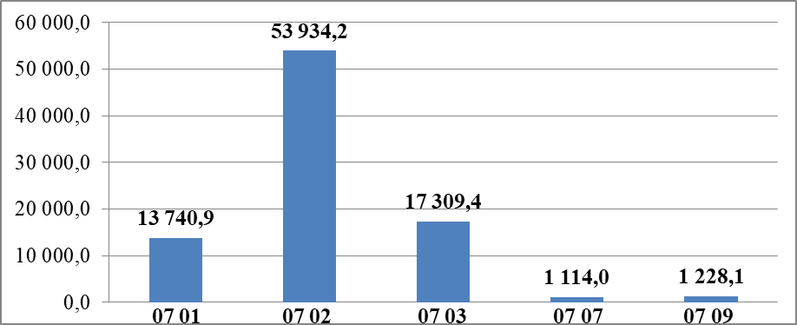
2021 год
2022 год
2023 год

Slide 49
Подразделы раздела 08
«Культура, кинематография»
Раздел 08
«Культура, кинематография»
08 01
Культура
08 04 Другие вопросы в области культуры, кинематографии

Slide 50
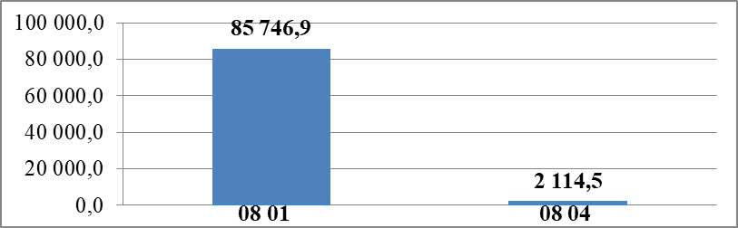
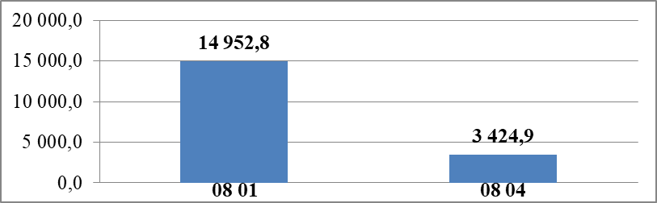
Расходы Большеберезниковского бюджета по разделу 08 «Культура, кинематография» в 2019-2023 гг. (тыс. рублей)
2019 год
2020 год

Slide 51
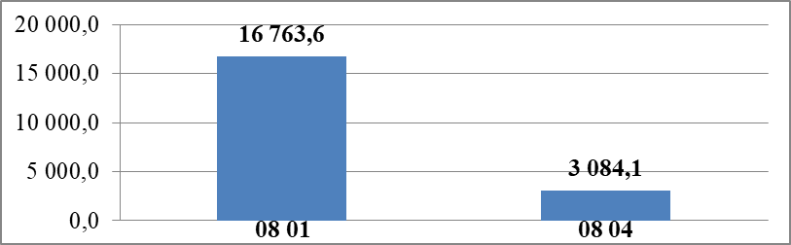
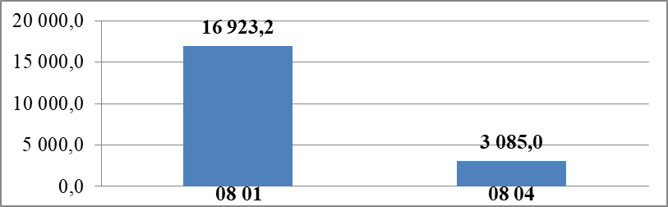
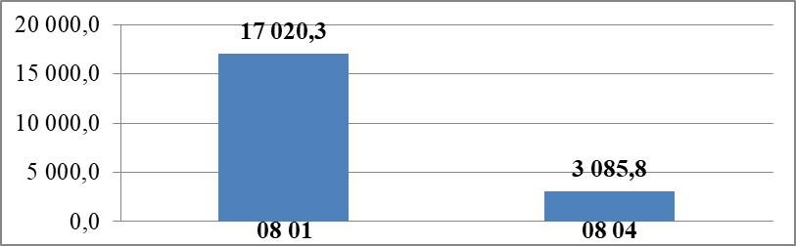
2021 год
2022 год
2023 год

Slide 52
Подразделы раздела 10
«Социальная политика»
Раздел 10 «Социальная политика»
10 01 Пенсионное обеспечение
10 03 Социальное обеспечение населения
10 04
Охрана семьи и детства

Slide 53
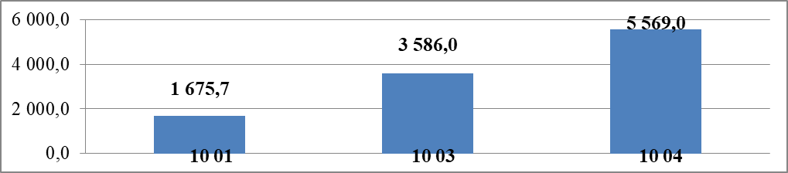
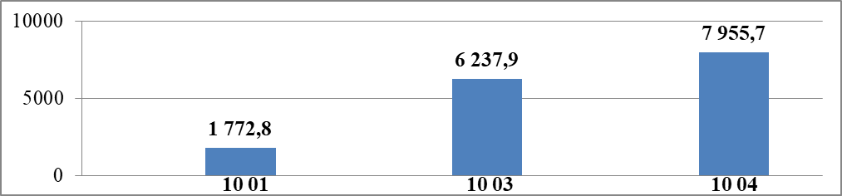
Расходы Большеберезниковского бюджета по разделу 10 «Социальная политика» в 2019-2023 гг. (тыс. рублей)
2019 год
2020 год

Slide 54
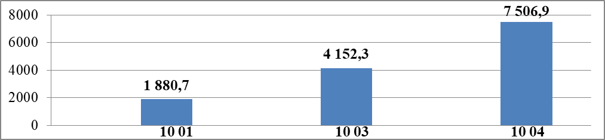
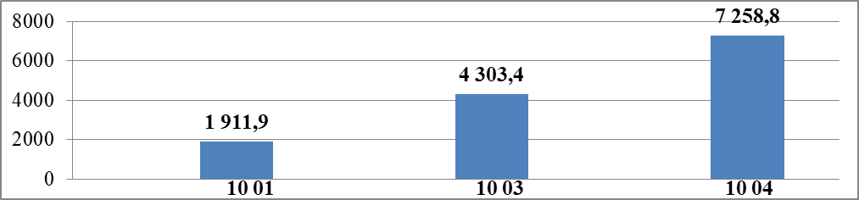
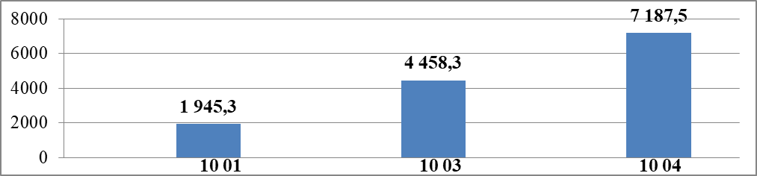
2021 год
2022 год
2023 год

Slide 55
Подразделы раздела 11
«Физическая культура и спорт»
Раздел 11
«Физическая культура и спорт»
11 01 Физическая культура

Slide 56
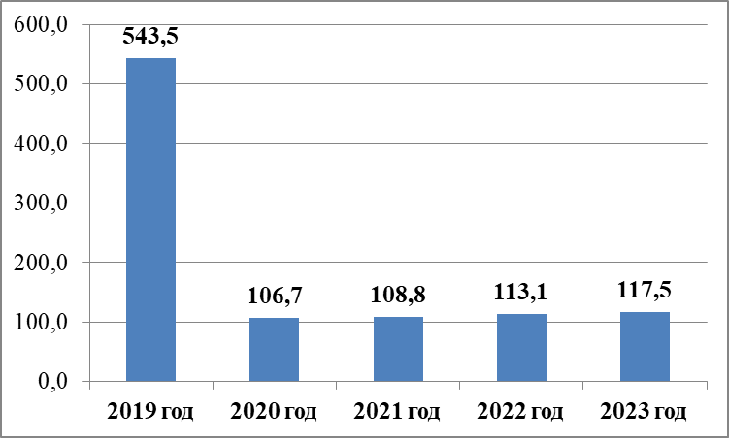
Расходы Большеберезниковского бюджета по разделу 11 «Физическая культура и спорт» в 2019-2023 гг.
(тыс. рублей)

Slide 57
Подразделы раздела 12«Средства массовой информации»
Раздел 12 «Средства массовой информации»
12 02 Периодическая печать и издательства

Slide 58
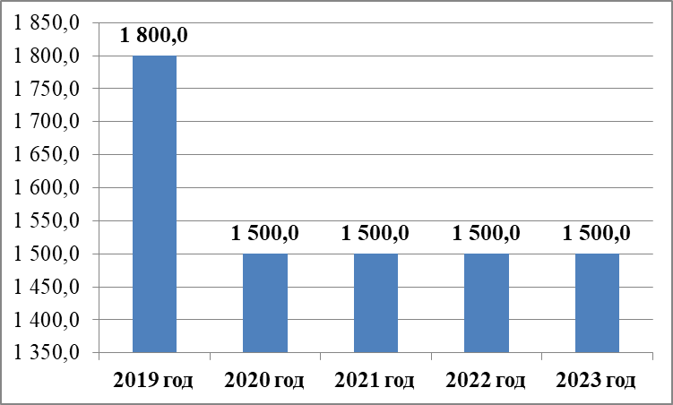
РАСХОДЫ БОЛЬШЕБЕРЕЗНИКОВСКОГО БЮДЖЕТА ПО РАЗДЕЛУ 12 «СРЕДСТВА МАССОВОЙ ИНФОРМАЦИИ В 2019-2023 ГГ. (ТЫС.РУБЛЕЙ)

Slide 59
Подразделы раздела 13
«Обслуживание государственного и муниципального долга»
13 01
Обслуживание государственного (муниципального) внутреннего долга
Раздел 13
«Обслуживание государственного и муниципального долга»

Slide 60
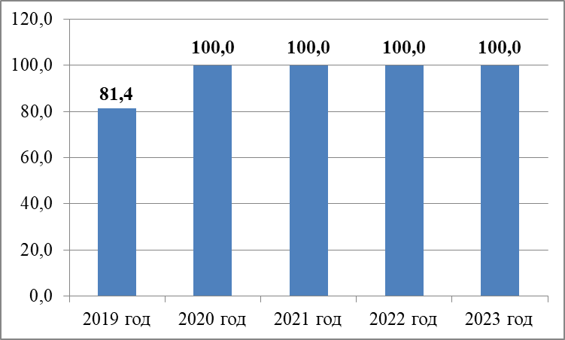
Расходы Большеберезниковского бюджета по разделу 13 «Обслуживание государственного и муниципального долга» в 2019-2023 гг.
(Подраздел 13 01 «Обслуживание государственного (муниципального) внутреннего долга», тыс. рублей)

Slide 61

Подразделы раздела 14
«Межбюджетные трансферты общего характера»
14 01
Дотации на выравнивание бюджетной обеспеченности
Раздел 14
«Межбюджетные трансферты общего характера»
14 03
Прочие межбюджетные трансферты общего характера

Slide 62
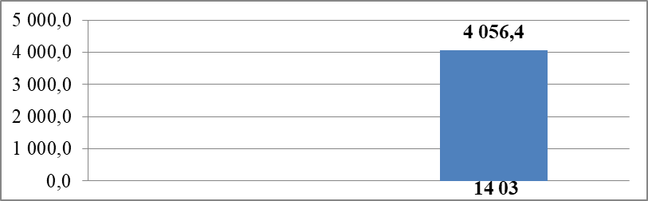
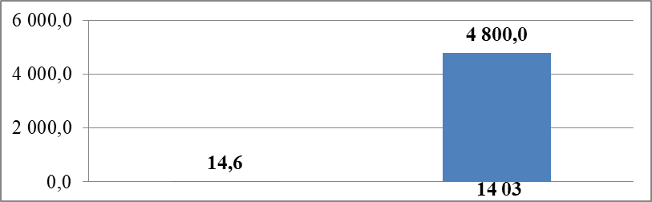
Расходы Большеберезниковского бюджета по разделу 14 «Межбюджетные трансферты общего характера» в 2019-2023 гг.
2019 год
2020 год

Slide 63
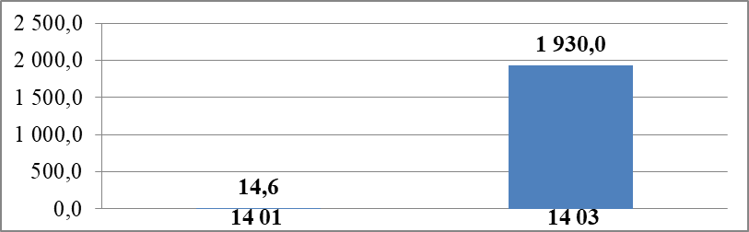
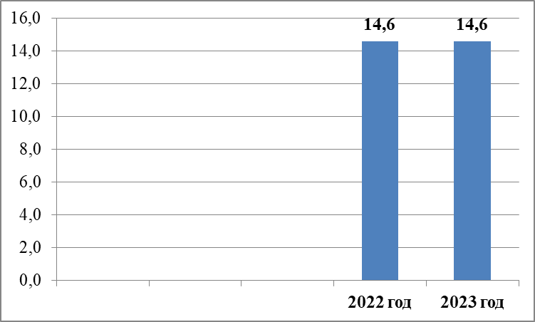
2021 год
2022 – 2023 гг.
14 01
14 01

Slide 64
Муниципальные программы по Большеберезниковскому муниципальному району на 2021 – 2023 годы
Код | Наименование программы | 2021 год | 2022 год | 2023 год
Муниципальные программы, направленные на развитие социальной сферы
02 | Муниципальная программа «Развитие образования в Большеберезниковском муниципальном районе Республики Мордовия на 2019-2015 годы" | 82 785,1 | 85 584,5 | 80 528,8
05 | Муниципальная программа "Развитие культуры и туризма Большеберезниковского муниципального района на 2020-2024 годы" | 29 196,1 | 29 337,2 | 29 492,8
06 | Муниципальная программа «Развитие физической культуры и спорта Большеберезниковского муниципального района Республики Мордовия на 2021-2024 годы» | 108,8 | 113,1 | 117,5
Муниципальные программы, направленные на развитие экономики
09 | Муниципальная программа "Комплексное развитие сельских территорий" | 1 354,4 | 12 369,8 | 100 268,9
Муниципальные программы, направленные на развитие инфраструктуры
04 | Муниципальная программа «Развитие жилищно-коммунальной сферы и предоставление услуг в Большеберезниковском муниципальном районе Республики Мордовия | 200,0 | 200,0 | 200,0
Муниципальные программы, направленные на развитие муниципальных функций и услуг
17 | Муниципальная программа "Повышение эффективности управления муниципальными финансами в Большеберезниковском муниципальном районе на 2020-2024 годы" | 3 318,5 | 3 323,0 | 3 327,7

Slide 65
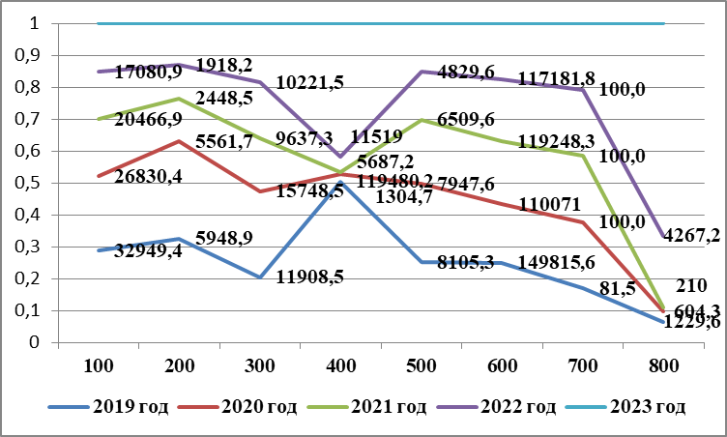
Структура расходов бюджета Большеберезниковского муниципального района по видам расходов (тыс. рублей)
Виды расходов являются последним детализирующим элементом кода бюджетной классификации расходов и имеют следующие коды:
100 – Расходы на выплаты персоналу в целях обеспечения выполнения функций государственными (муниципальными) органами, казенными учреждениями, органами управления государственными внебюджетными фондами
200 – Закупка товаров, работ и услуг для обеспечения государственных (муниципальных) нужд
300 – Социальное обеспечение и иные выплаты населению
400 – Капитальные вложения в объекты государственной (муниципальной) собственности
500 – Межбюджетные трансферты
600 – Предоставление субсидий бюджетным, автономным учреждениям и иным некоммерческим организациям
700 – Обслуживание государственного (муниципального) долга
800 – Иные бюджетные ассигнования

Slide 66
5. Взаимодействие с общественностью

Slide 67
Оглавление раздела
1. Публичные слушания
2. Контактные данные

Slide 68
1. Публичные слушания
В соответствии с Решением сессии Большеберезниковского муниципального района от 18.11.2016 г. № 23 «Об утверждении Положения о бюджетном процессе в Большеберезниковском муниципальном районе
Республики Мордовия»
Публичные слушания проводятся
* по проекту бюджета Большеберезниковского муниципального района «О бюджете Большеберезниковского муниципального района на очередной финансовый год и на плановый период»
* по годовому отчету об исполнении Большеберезниковского бюджета Большеберезниковского муниципального района за отчетный финансовый год
Подробная информация о сроках и порядке проведения публичных слушаний размещена на официальном сайте http://bberezniki.e-mordovia.ru

Slide 69
2. Контактные данные
Телефон 8 (83436) 2-30-87 - Заместитель Главы Большеберезниковского муниципального района – начальник управления финансов
Факс 8 (83436) 2-30-85
E-mail bolshieberezniki@mail.ru
Адрес: 431750, Российская Федерация, Республика Мордовия, Большеберезниковский район, с. Большие Березники, ул. Ульяновская, дом 14

